Slide 1
동적계획법 문제풀이
유의진

Slide 2
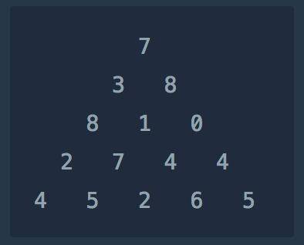
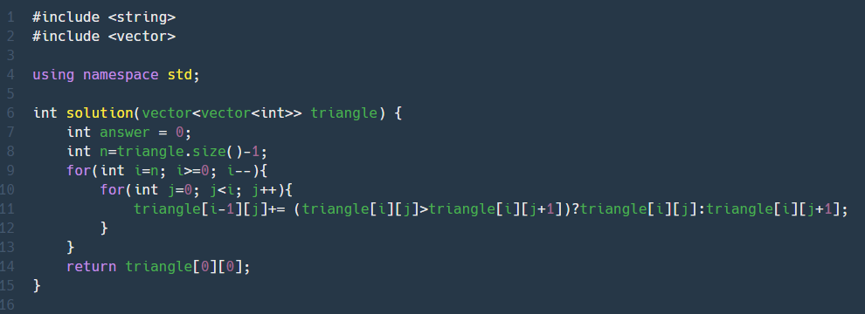
정수삼각형
20
7
12
10
10
삼각형의 높이 마지막줄 인덱스
아래 두 값 중 큰 값을 더하기
가장 위에 있는 값이 합의 최댓값

Slide 3
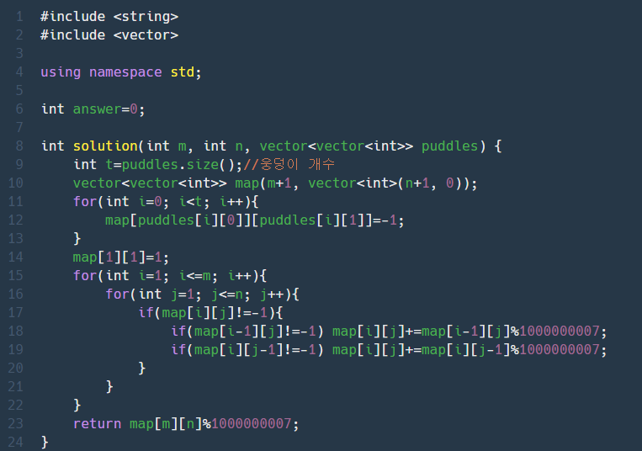
등굣길
1
1
1
1
1
2
1
2
1
3
3
4
6
1
4
7
11
17
(m+1) * (n*1) 벡터 0으로 초기화
웅덩이 있는 곳 -1 로 표시
시작점 1 저장(시작하는 방법 1가지)
가로로 한 칸 씩 이동하면서
현재 위치에 웅덩이가 없을 때 가는 방법 합쳐 줌
(왼쪽과 위쪽 중 웅덩이가 없는 값만)
현재 위치 웅덩이가 있으면 다음 칸으로 넘어가기

